Slide 1
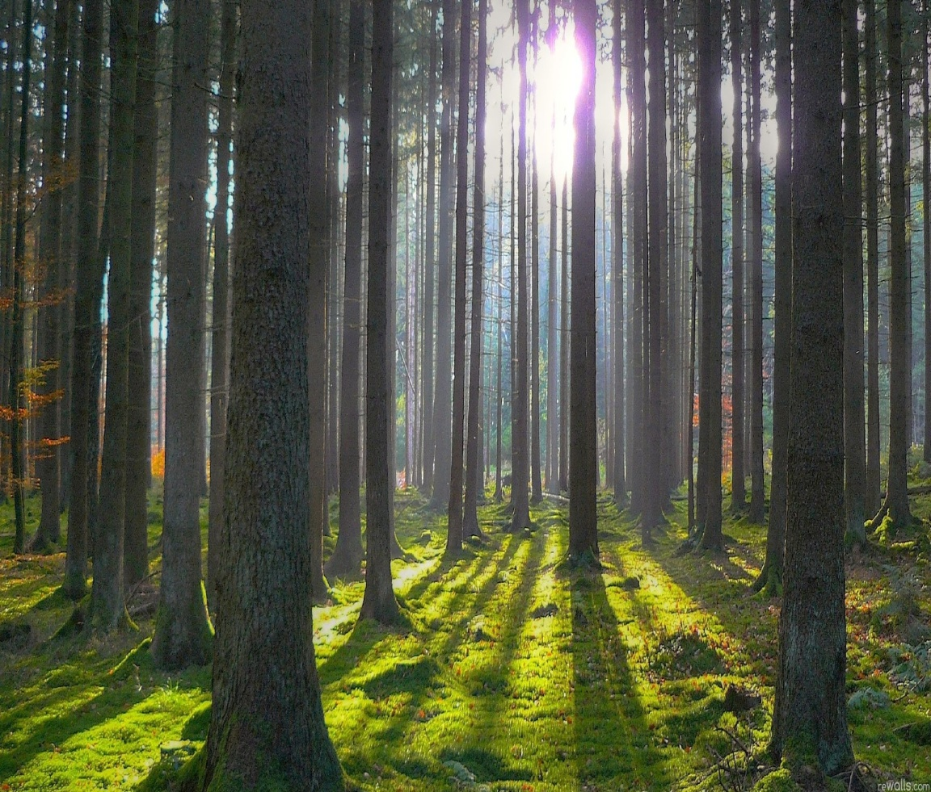
Внеаудиторная работа по обществознанию на тему “Лес наше богатство”
Работу выполнил Студент ГБОУ СПО ПТ №2 группы 2 КС 1.4 Фрик Александр
Работа защищена паролем. Изменение и копирование части работы невозможно
(Попробуйте скопировать часть или удалить это).

Slide 2
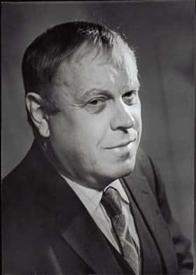
Лес — экологическая система, в которой главной жизненной формой являются деревья.
Лес — составная часть природы, понятие «лес» можно рассматривать на разных уровнях. В глобальном масштабе — это часть биосферы, в локальном — это может быть насаждение. Лес ещё можно рассматривать как природно-зональное подразделение, как провинциальное подразделение, как лесной массив (Шипов лес, Шатилов лес, Чёрный лес), как экосистему. Леса занимают около трети площади суши, площадь леса на Земле составляет 38 млн км². Из них 264 млн га, или 7 %, посажены человеком. 25% которых находится В России.
Владимир Солоухин писал: "Трудно представить себе космонавтов, летящих на корабле и сознательно разрушающих систему жизнеобеспечения, рассчитанную на длительный полет. Если космонавты начнут развинчивать винтики, просверливать дырочки в обшивке, то это придется квалифицировать как самоубийство."

Slide 3
К чему может привести исчезновение лесов:
разрушается экосистема леса, исчезают многие представители флоры и фауны;
уменьшение количества древесины и разнообразия растений приводит к ухудшению качества жизни большинства людей;
увеличивается количество диоксида углерода, что приводит к образованию парникового эффекта;
деревья перестают защищать почвы (вымывание верхнего слоя приводит к образованию оврагов, а опускание уровня грунтовых вод является причиной появления пустынь);
увеличивается влажность почв, из-за чего образуются болота;
ученые считают, что исчезновение деревьев на склонах гор приводит к быстрому таянию ледников.

Slide 4
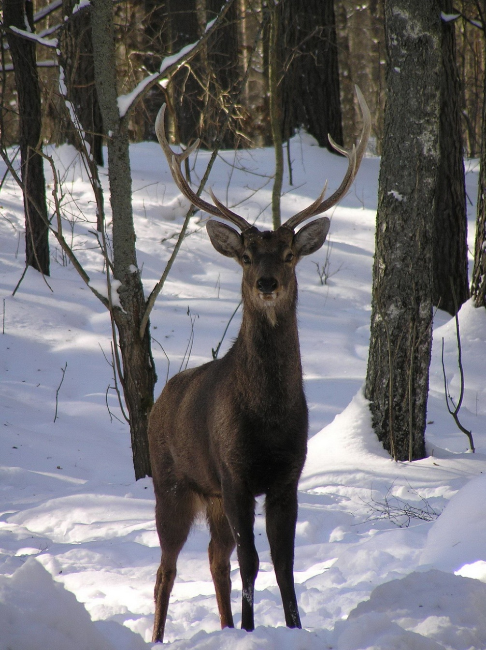
Лес — это не просто совокупность деревьев и кустарников, лес является экосистемой — сложным сообществом из тесно связанных между собой элементов, сюда входят как живые организмы, так и неживая, абиотическая составляющая — воздух, почва и вода.
Живые организмы включают в себя, растительность, животных и различные микроорганизмы.
В лесах циркулируют потоки веществ и энергии, образуя круговорот и связывая в одно целое все элементы живой и неживой природы.

Slide 5
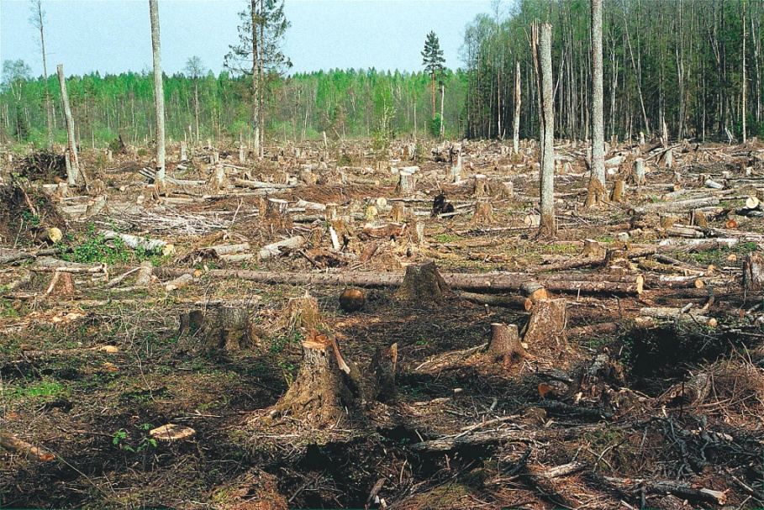
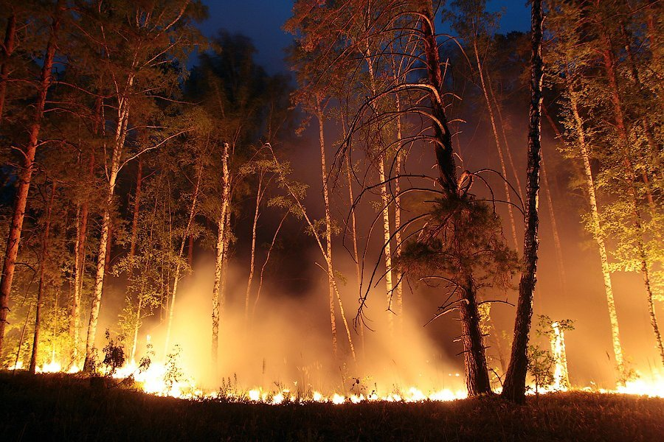
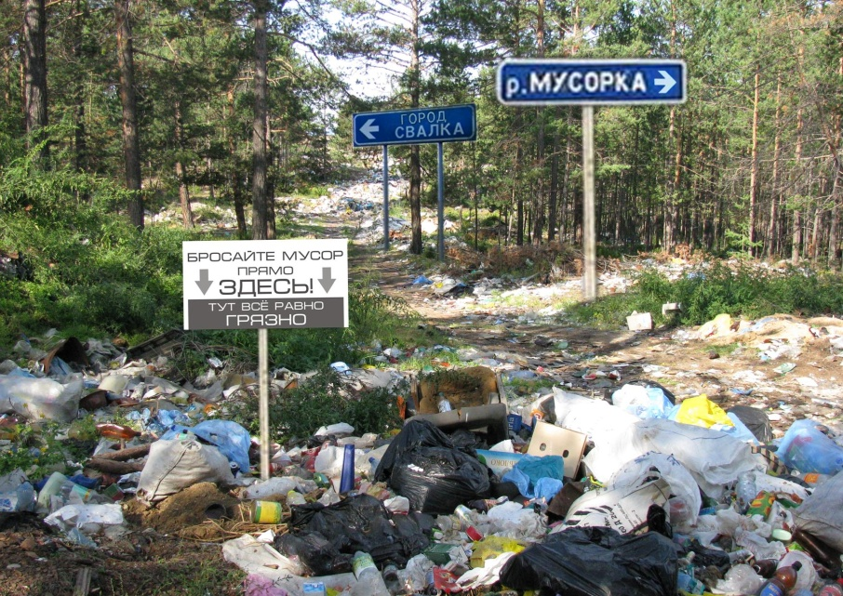
Проблемы лесов
Основные проблемы леса это:
Вырубка лесов
Лесные пожары
Охота
Загрязнение почв, рек и воздуха

Slide 6
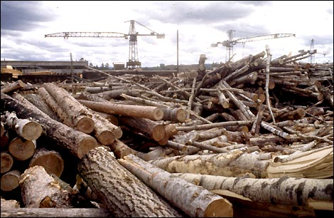
Вырубка лесов
Во всех странах, в каждом уголке мира производится массовая вырубка лесов. Проблемы леса в том, что с уничтожением деревьев погибают еще множество видов растений и животных. Нарушается экологическое равновесие в природе.

Slide 7
Несмотря на массовую вырубку, до сих пор леса занимают около 30% территории суши. Больше половины из них - это тропические леса. Однако большое значение в экологии планеты играют также и северные, особенно хвойные массивы. Самые богатые зеленью страны в мире - это Финляндия и Канада. В России же находятся около 25% мировых запасов леса. Меньше всего осталось деревьев на территории Европы. Сейчас леса занимают только треть ее территории, хотя в древности она была полностью покрыта деревьями. А, например, в Англии их почти не осталось, всего 6% земли отдано под парки и лесопосадки.

Slide 8
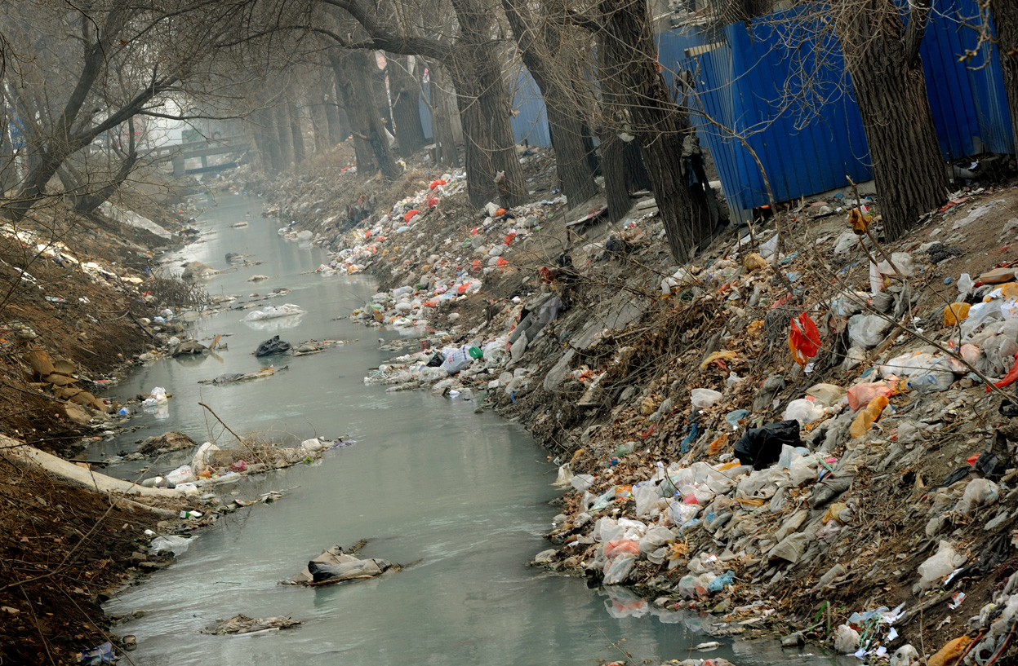
Загрязнение лесов
Однако за данной глобальной угрозой мы не замечаем не менее серьезную проблему – загрязнение леса, которое в конечном итоге также приводит к его гибели. В настоящее время проблема вырубки лесов относится к числу приоритетных для мирового сообщества, о том, как спасти лес от уничтожения говорят на всех уровнях.
Загрязнение почв приводит к отравлению почв, что в свою очередь приводит к вымиранию деревьев в лесах.

Slide 9
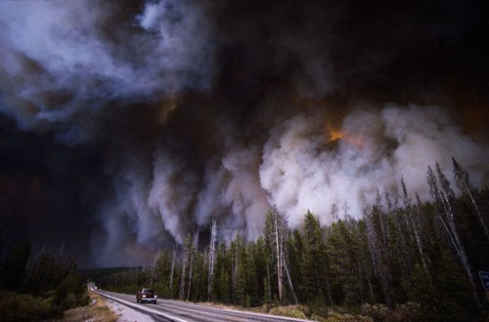
Лесные пожары
Огонь злейший враг леса. И всё то, что создано природой или посажено человеком за долгие годы, может погибнуть от огня в течение нескольких часов.
Лесной пожар страшен. Уничтожены деревья, птице негде свить гнездо, прочь уходят звери.
Лесной пожар называют стихийным бедствием.
Но так ли уж оно стихийно?
Так, из - за ударов молнии и самовозгорания торфа возникает 10% лесных пожаров, а остальные 90% - по вине человека.
Причиной пожара могут стать осколки стеклянной посуды, не потушенный или неправильно разведённый костёр, брошенные окурки, спички, сжигание сухой травы.

Slide 10
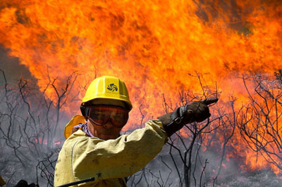
В жаркую, сухую погоду искры достаточно, чтобы вспыхнул огонь, особенно в хвойном лесу.
Лесной пожар легче потушить в первые минуты его возникновения. Если время упущено, на тушение пожара потребуется много людей, техники, что принесет большой ущерб. При низовом пожаре огонь высотой до 1 метра движется со скоростью 1 км/ч с температурой пламени 200-400 о С.
Затушить небольшой низовой огонь (горящая трава, мелкий кустарник) можно пучком веток из лиственных пород. Надо по кромке огня с внешней стороны от пожара наклонно бить ветвями, несколько прижимая их к кромке и сметая огонь внутри пламени.

Slide 11
Основными правилами пожарной безопасности при нахождении в лесу являются:
- не в коем случае не оставлять открытый огонь без присмотра;
- не разводить огонь в ветреную погоду;
- не использовать для разведения костра ЛВЖ или ГЖ (бензин, керосин, дизельное топливо и т.п.);
- перед разведением костра необходимо предварительно подготовить для него площадку, т.е. очистить ее от горючего мусора и сухой травы;
- перед уходом необходимо убрать за собой весь мусор и стеклотару в специально отведенное место;
- при угрозе возникновения пожара необходимо срочно принять все меры для его скорейшей ликвидации, если своими силами погасить пламя не получается, то необходимо срочно сообщить о возникновении пожара в ближайшую пожарную часть или ближайшее лесничество;

Slide 12
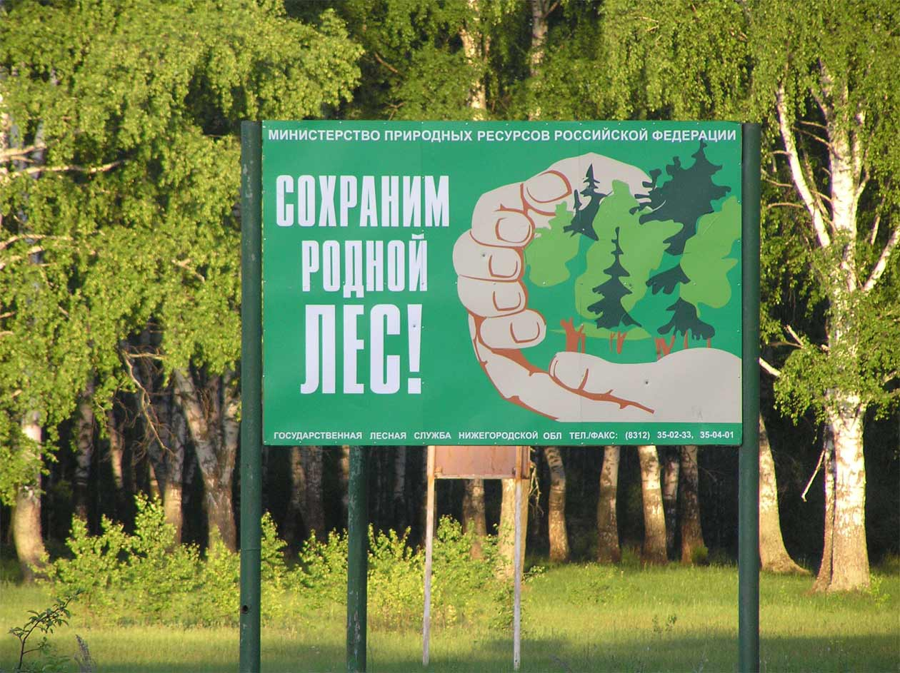

Slide 13

Источники:

